Slide 1
DIFRACCIÓN DE ELECTRONES
Peter Nava
Oscar Hurtado
3 de septiembre, 2015

Slide 12
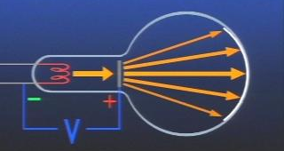
Desarrollo experimental

Slide 16
SUGERENCIAS
Primero la inclinación del rayo catódico alinearlo a la cámara, para esto utilizar un transportador .
Tratar de ser lo más preciso y cuidadoso en la toma de datos.
Hacer una gran cantidad de datos para asegurar un buen calculo estadístico.

